Slide 1



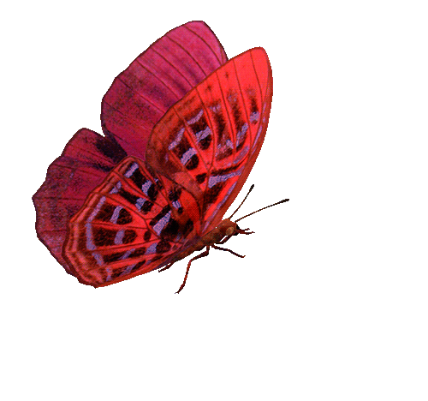











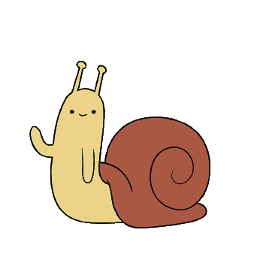

Câu hỏi số 5
Câu hỏi số 8
HÁI HOA
DÂN CHỦ
Câu hỏi số 9
Câu hỏi số 4
Câu hỏi số 10
2+3 = ?
Câu hỏi số 7
Câu hỏi số 6
Câu hỏi số 3
Câu hỏi số 2

